Slide 1
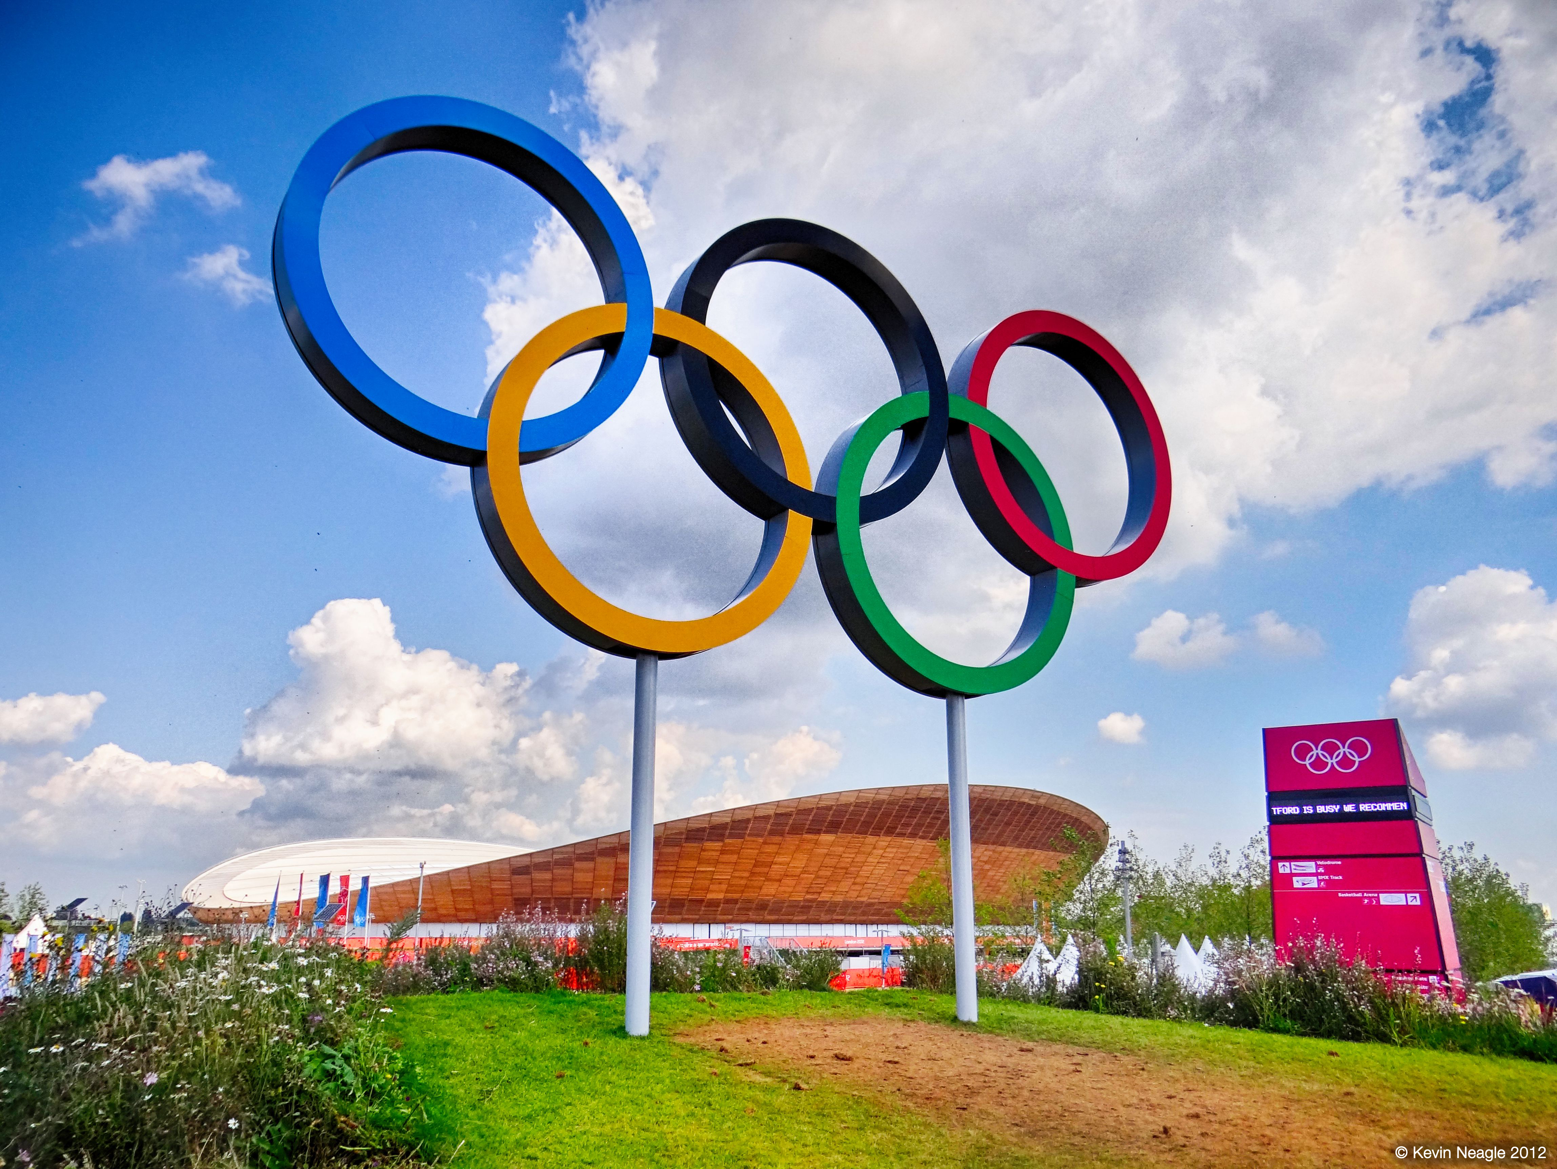
Γυναικεσ στον αθλητισμο
Ονοματα ομαδασ: Νικολασ αιγεασ αραπιδησ και παναγιωτησ κυριακακησ
Προτυπο γυμνασιο ευαγγελικησ σχολησ σμυρνησ

Slide 2
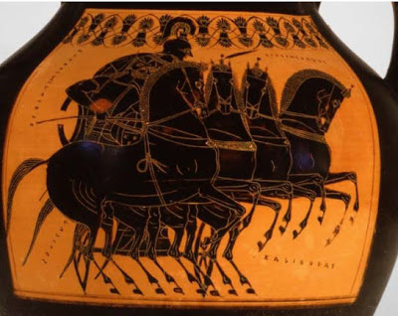
Αρχαια ελλαδα
Στους Αρχαίους Ολυμπιακούς Αγώνες οι γυναίκες δεν συμμετείχαν ούτε σαν θεατές, ούτε σαν αθλήτριες.
Μονάχα στους ιππικούς αγώνες οι γυναίκες στέφονταν ολυμπιονίκες, καθώς σε αυτούς τους αγώνες βραβευόταν ο ιδιοκτήτης του άρματος ή του αλόγου.

Slide 3
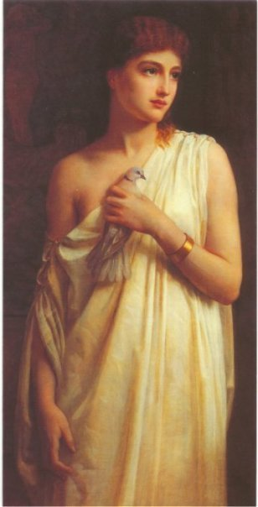
Αρχαια ελλαδα
Η μοναδική γυναίκα που μπορούσε να παρακολουθήσει τους αγώνες μέσα από το στάδιο ήταν η εκάστοτε ιέρεια της θεάς Δήμητρας.
Η πρώτη γυναίκα που μπήκε κρυφά, ντυμένη ως γυμναστής, μέσα στο στάδιο κατά τη διάρκεια των αγώνων, ήταν η Καλλιπατρεία. Δεν τιμωρήθηκε (με πτώση από το Τυπαίο όρος) γιατί ήταν κόρη, αδελφή και μάνα Ολυμπιονικών.

Slide 4
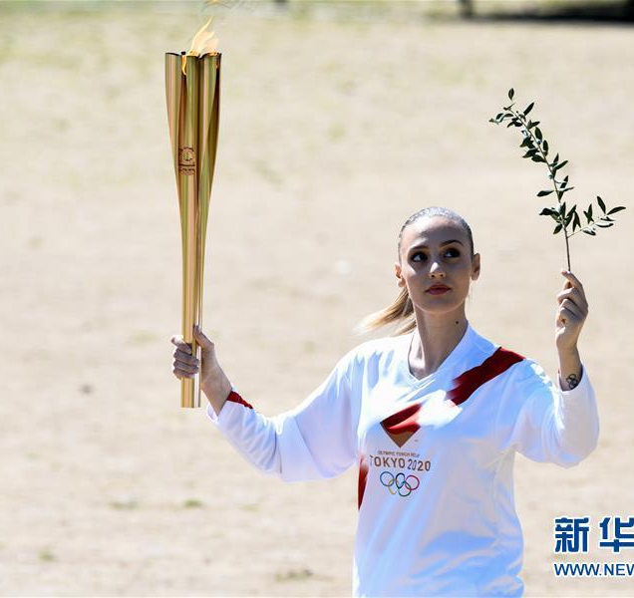
Ανθιση γυναικειου αθλητισμου
Ο γυναικείος αθλητισμός άρχισε να αναπτύσσεται κατά την διάρκεια του 19^{ου} αιώνα, όταν οι γυναίκες δραστηριοποιήθηκαν κοινωνικά και οικονομικά.
Άρχιζαν από τότε στους Ολυμπιακούς Αγώνες να προστίθενται και αθλήματα γυναικών.

Slide 5
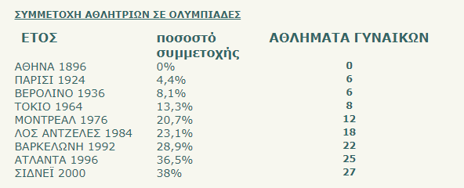
ΣΥΜΜΕΤΟΧΗ γυναικων ΣΕ ΟΛΥΜΠΙΑΔΕΣ

Slide 6
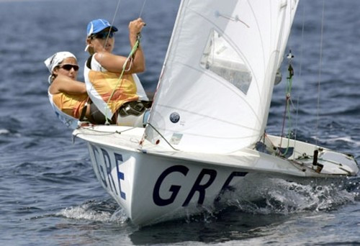
Σοφια μπεκατωρου
Η Σοφία Μπεκατώρου ξεκίνησε την Ιστιοπλοΐα το 1985 σε ηλικία 8 ετών.
Το 1991 στα 14 χρόνια της ήταν πρωταθλήτρια Βαλκανίων στα Όπτιμιστ.
Το 1996 ένωσε τις δυνάμεις της με την κατά 4 χρόνια μεγαλύτερή της Αιμιλία Τσουλφά στα 470 και το 1998 κατακτήσανε την τρίτη θέση στο Παγκόσμιο.
Το δίδυμο κέρδισε 4 παγκόσμιους τίτλους και 3 ευρωπαϊκούς.

Slide 7
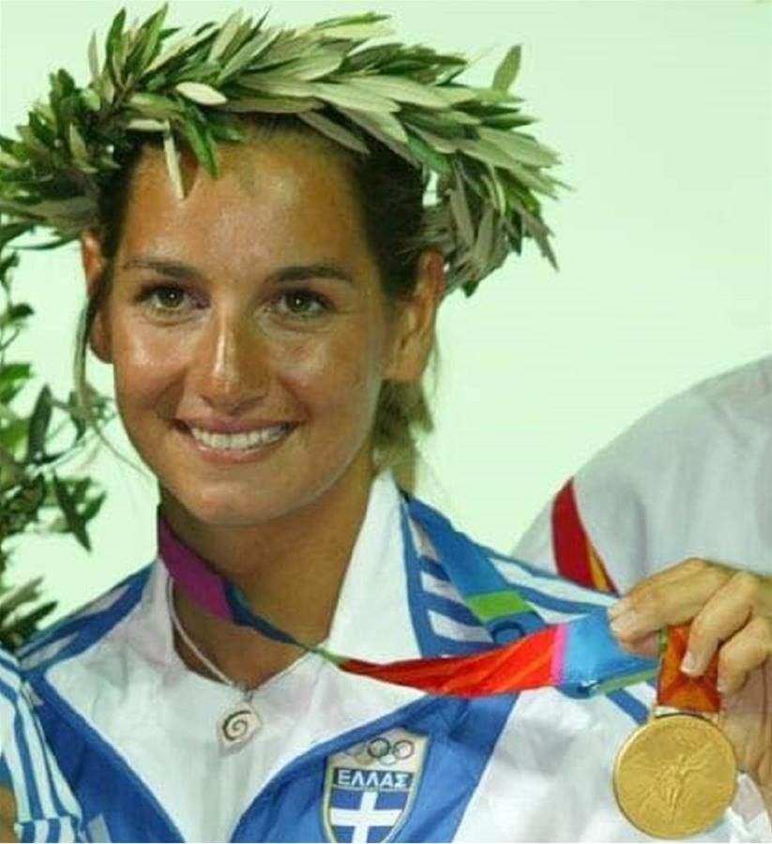
Σοφια μπεκατωρου
Κατάκτησε το Χρυσό Μετάλλιο το 2004 στην Αθήνα και το Χάλκινο Μετάλλιο στο Πεκίνο το 2008.
Το 2004 με την Αιμιλία Τσουλφά στα σκάφη 470 και το 2008 στα σκάφη Yngling με την Σοφία Παπαδοπούλου και την Βιργινία Κραβαριώτη.
Σήμερα η Σοφία Μπεκατώρου είναι η μόνη γυναίκα υπεύθυνη τακτικής στην κατηγορία σκαφών Farr 40.

Slide 8
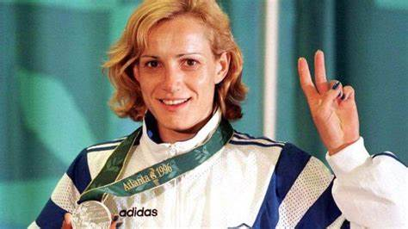
Νικη μπακογιαννη
Η Νίκη Μπακογιάννη είναι πρώην αθλήτρια του ύψους με μεγάλες επιτυχίες στη καριέρα της. Από τα 15 της χρόνια συμμετείχε σε διεθνείς αγώνες.
Το 1985 έλαβε μέρος στο Ευρωπαϊκό πρωτάθλημα στίβου εφήβων νεανίδων στο Κότμπους της -τότε- Ανατολικής Γερμανίας όπου πέρασε τα 1,85 μ.
Το 1986 πήρε τη Πέμπτη θέση στο παγκόσμιο πρωτάθλημα της Αθήνας.
Το 1992 στη Βαρκελώνη έλαβε για πρώτη φορά μέρος σε Ολυμπιακούς Αγώνες αλλά δεν πέρασε στον τελικό.
Το 1996 ήταν δεύτερη στο Ευρωπαϊκό πρωτάθλημα κλειστού στίβου (1,96 μ.) και το 1997 δεύτερη στους Μεσογειακούς Αγώνες.

Slide 9
Πηγες
Αρχείο PDF: Οι γυναίκες στους Ολυμπιακούς Αγώνες (sch.gr)
slideshare.net: Η Γυναίκα Και Ο Αθλητισμός (slideshare.net)
hoa.gr: Ποιοί Είναι Οι Διάσημοι Έλληνες Ολυμπιονίκες; - HOA
Βικιπαίδεια: Νίκη Μπακογιάννη - Βικιπαίδεια (wikipedia.org)

Slide 10
Ευχαριστουμε που μας παρακολουθησατε!

